Slide 1
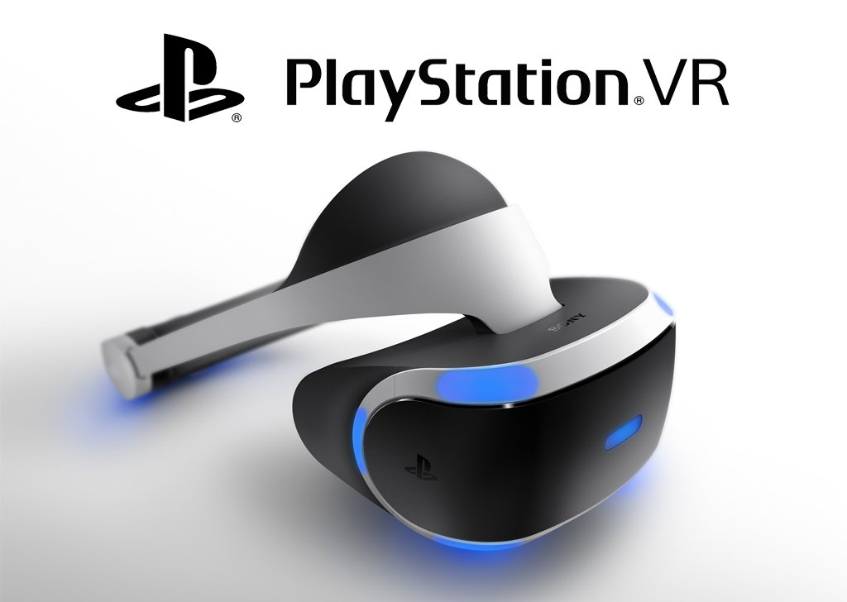


Slide 2

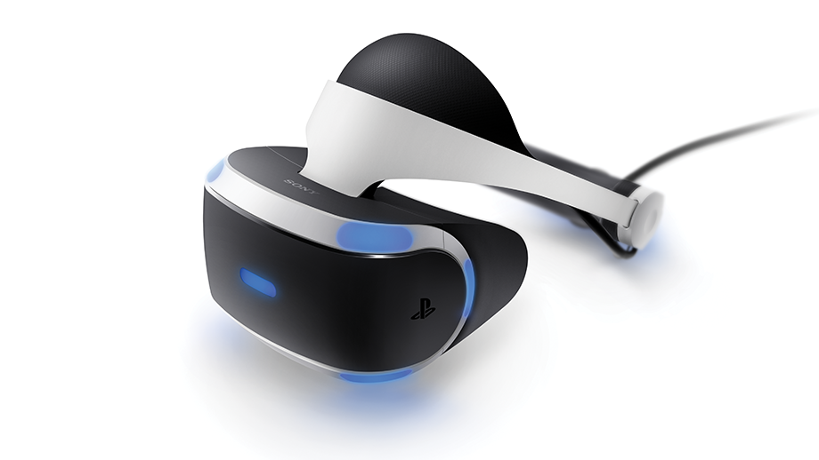
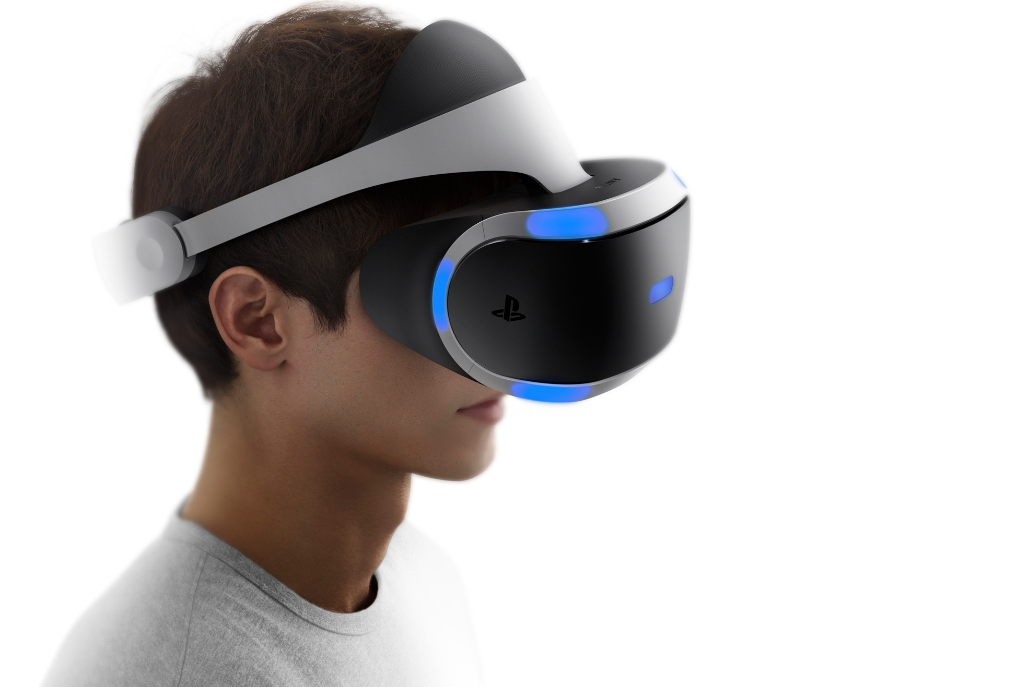
¿Qué es PlayStation VR?
- PlayStation VR es un visor de
realidad virtual desarrollado por SONY
- Fue presentado por SONY en el E3 del año 2016
- Su precio inicial fue de 399$
- Su lanzamiento se efectuó el 13 de Septiembre de 2016
- Fue desarrollado para ser un complemento interactivo de la ya existente PlayStation 4
- En Abril de 2017 se conoce que se han vendido alrededor de 1.290.000 de PS VR
- El objetivo de Sony era vender en 2016 y 2017 2,6 millones de PS VR

Slide 3
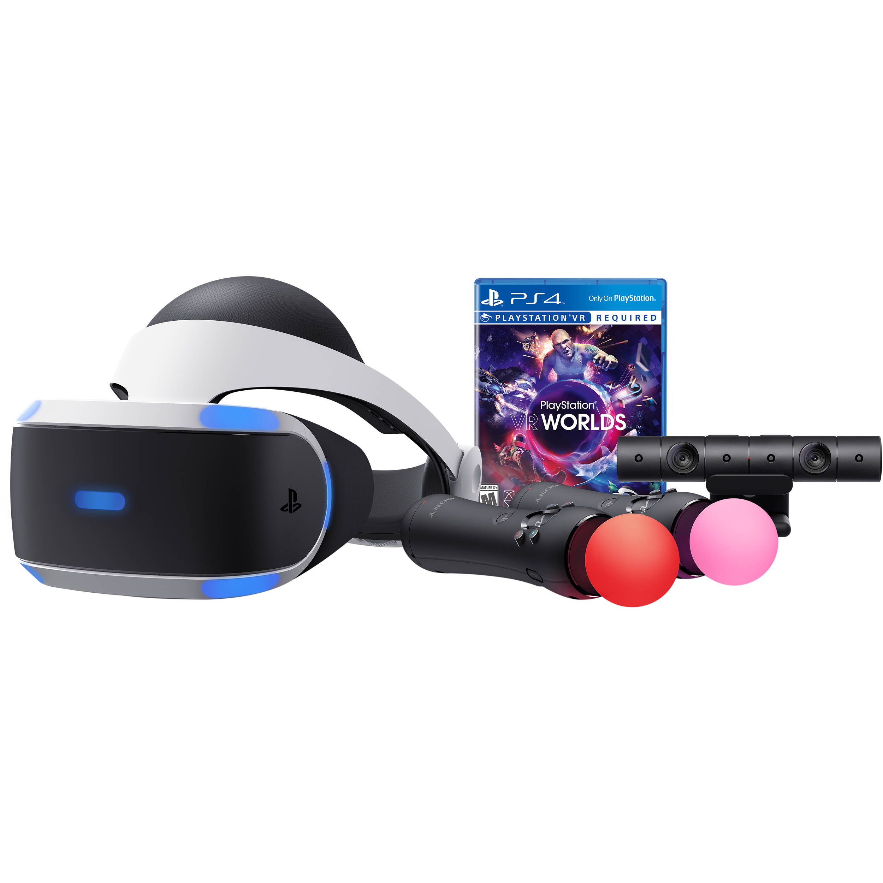
DESARROLLO
- Su desarrollo se inició en el año 2009 bajo el nombre de Project Morpheus
- Su desarrollo fue dirgido por Anton Mikhailov
- En el año 2014 se anunció por primera vez
- En el año 2015 se anunció definitivamente bajo el nombre de PlayStation VR
- En el año 2016 Sony anuncio el precio con 5 meses antes de su venta.

Slide 4
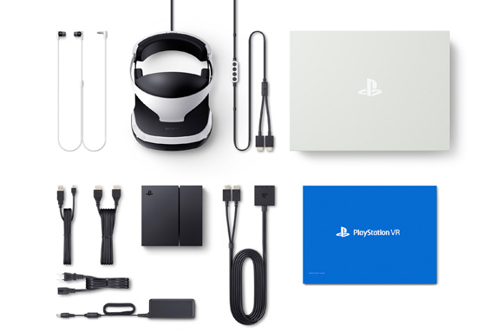
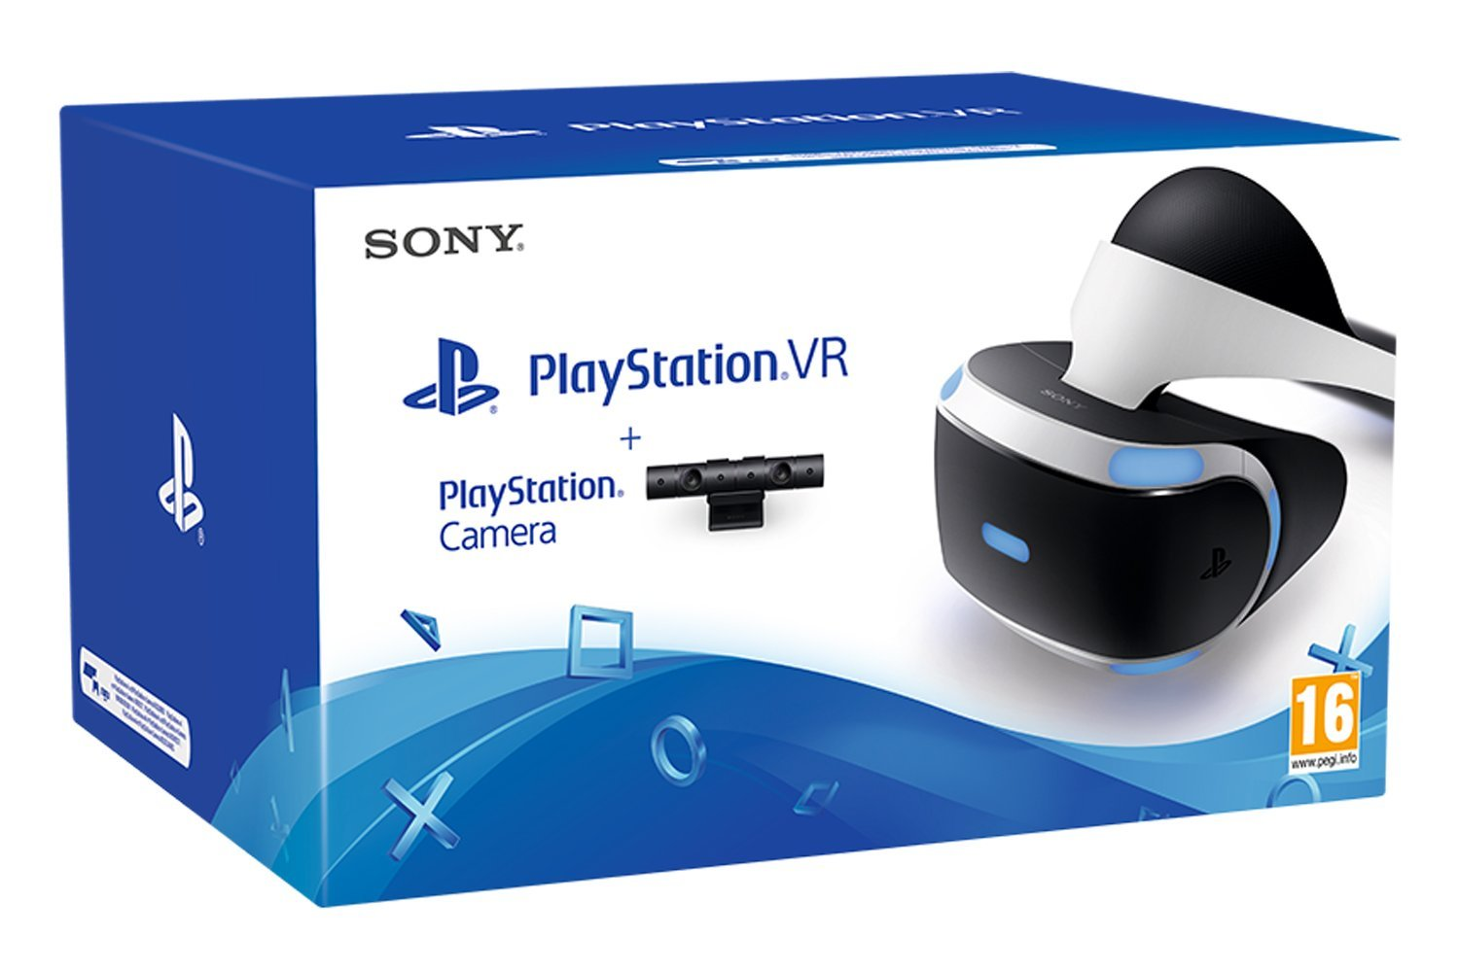
        CONTENIDO
- Casco PlayStation VR
- Unidad de procesador
- Auriculares estéreo
- Cable HDMI
- Cable USB
- Adaptador y cable de alimentación AC
- Adaptador de conexión del casco de RV

Slide 5
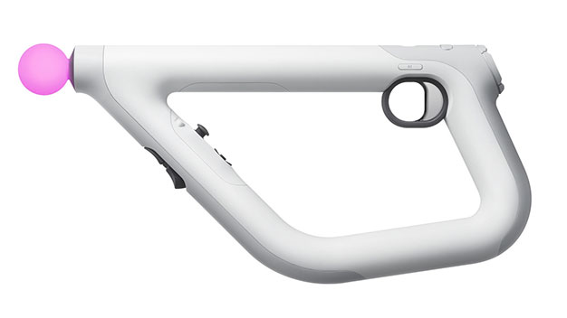
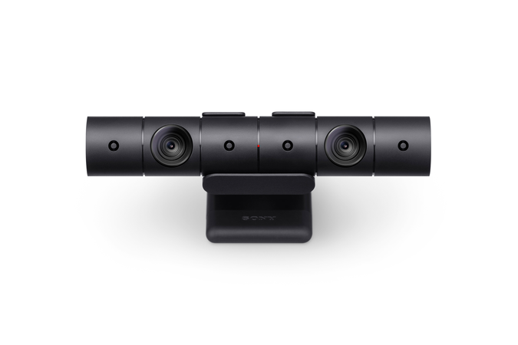
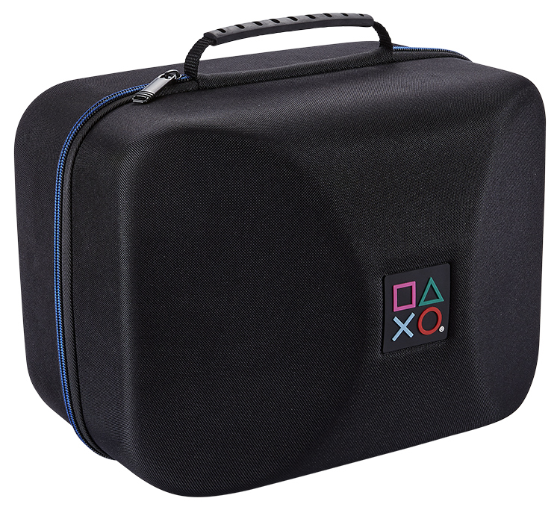
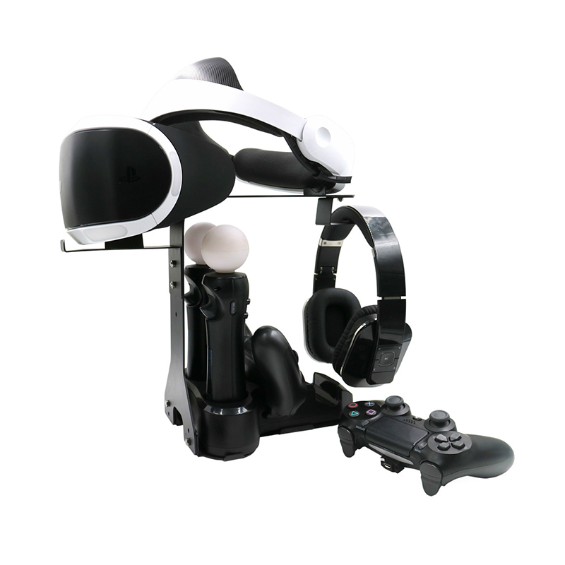
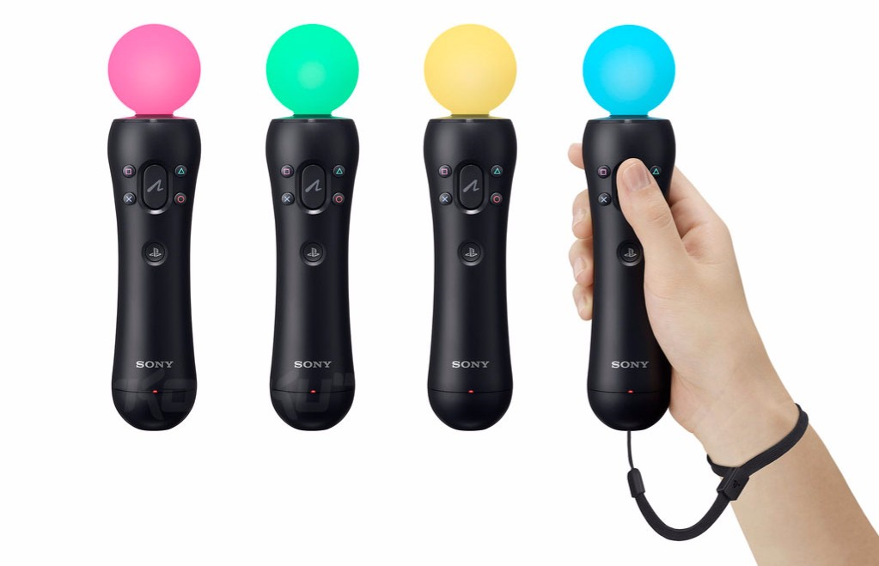
ACCESORIOS PlayStation VR
AimController
VR
(60)
PlayStation Camera (55)
Mochila VR
PlayStation Move (70)
Soporte VR

Slide 6
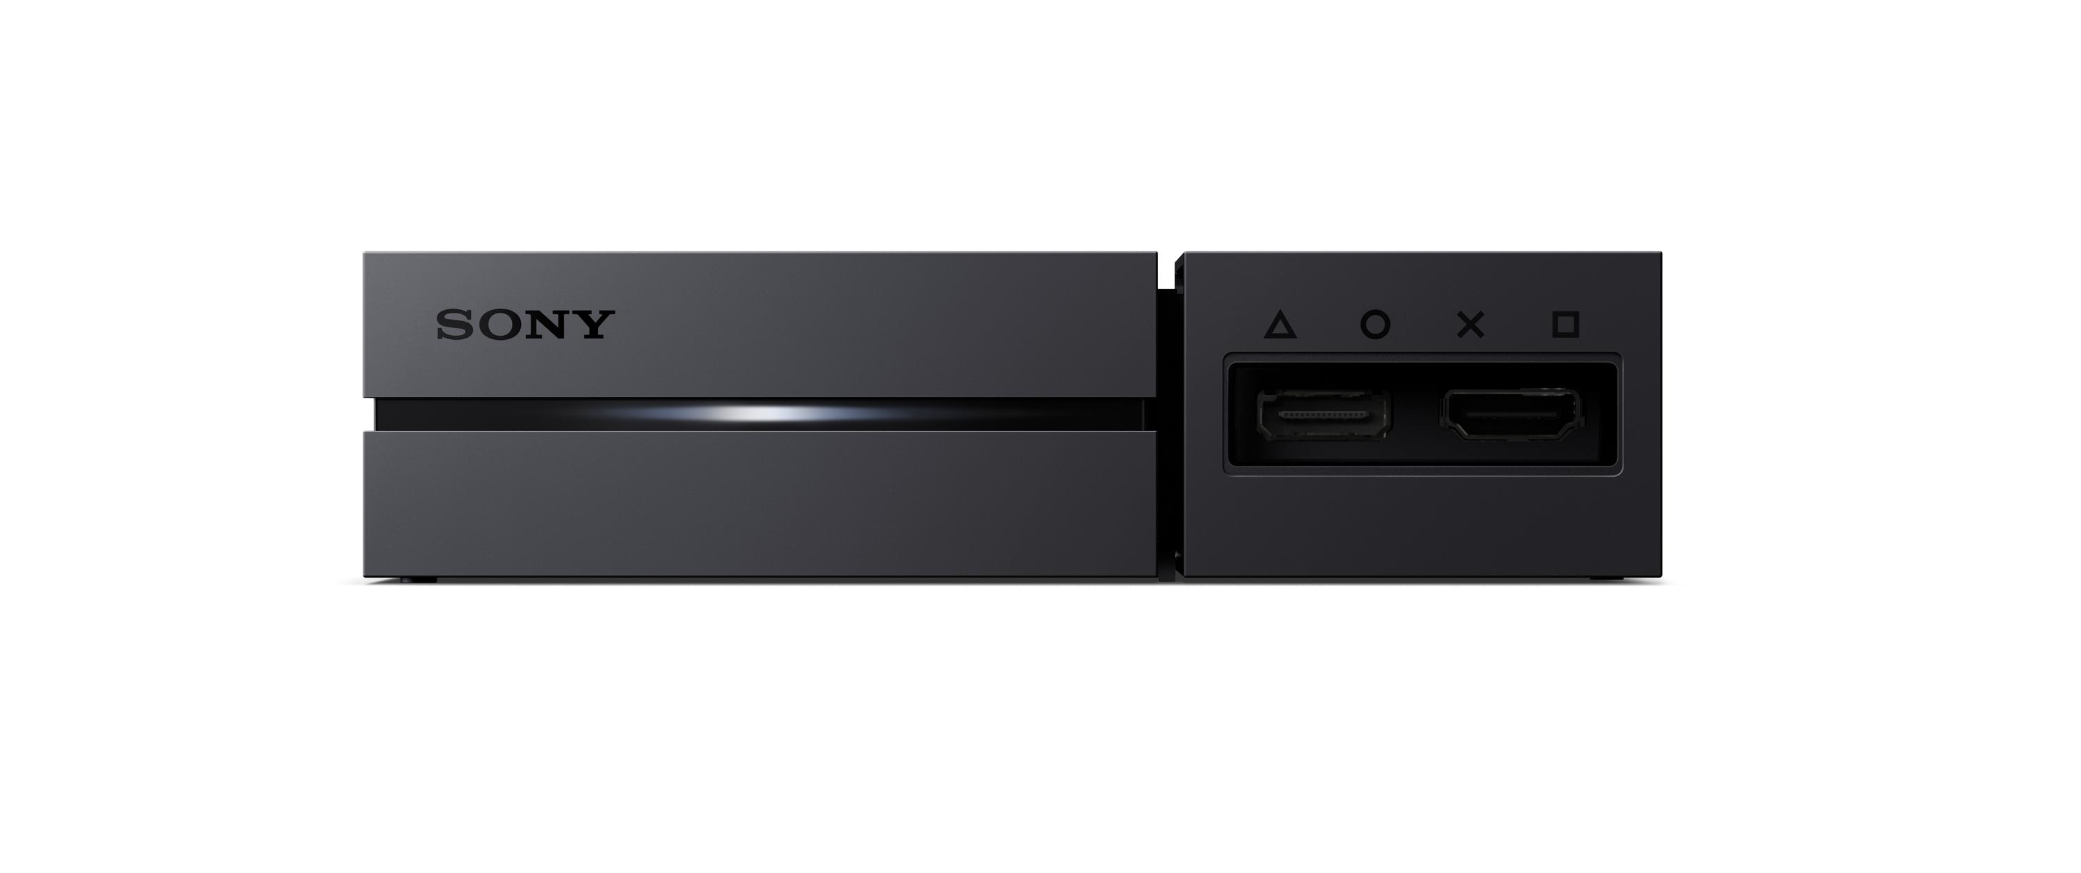
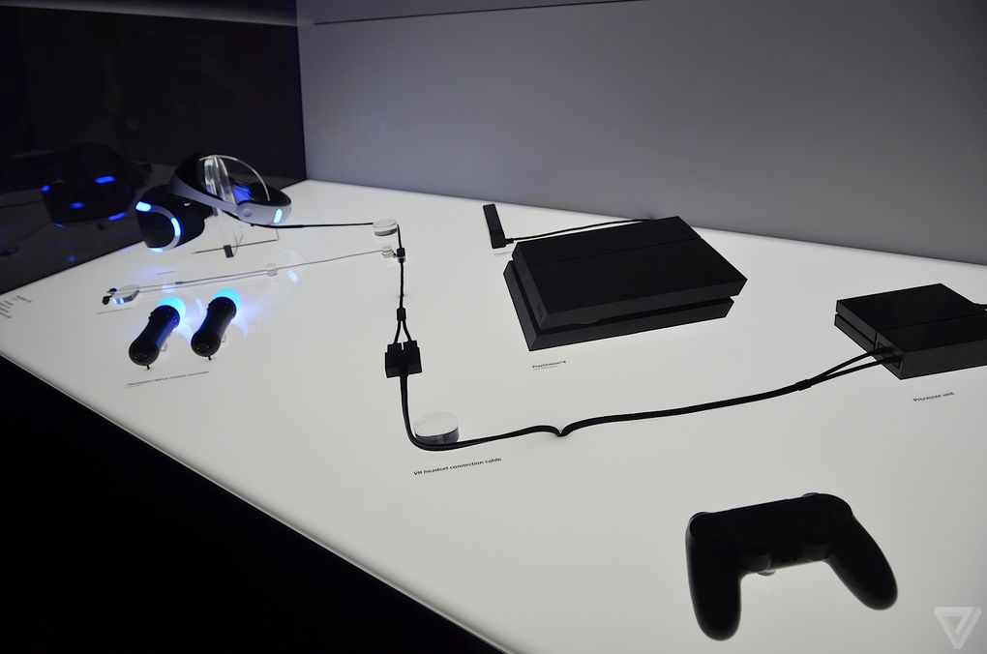
HARDWARE
- PlayStation VR puede renderizar dos pantallas diferentes simultáneamente: una para el sistema y otra completamente diferente para la televisión. El objetivo, indican desde Sony, es evitar que VR se convierta en una plataforma de experiencias en solitario
- Pantalla OLED 5,7 pulgadas, 1920x1080 (960x1080 en cada ojo), 120 hz, 90 hz, Ángulo de visión de 100º, acelerómetro giroscopio y 3D
- Micrófono integrado
- Conectores HDMI, USB
- Tiene un sistema de alimentación independiente a la PLAYSTATION 4
- En septiembre de 2015 se reveló que el visor tendría tres modos de renderizado para desarrolladores a elegir entre: nativa de 90 Hz, nativa de 120 Hz, y un modo en el modo de juego funcionando a 60 Hz se mostraría a 120 Hz utilizando una técnica de interpolación de movimiento llamado reproyección asíncrona

Slide 7
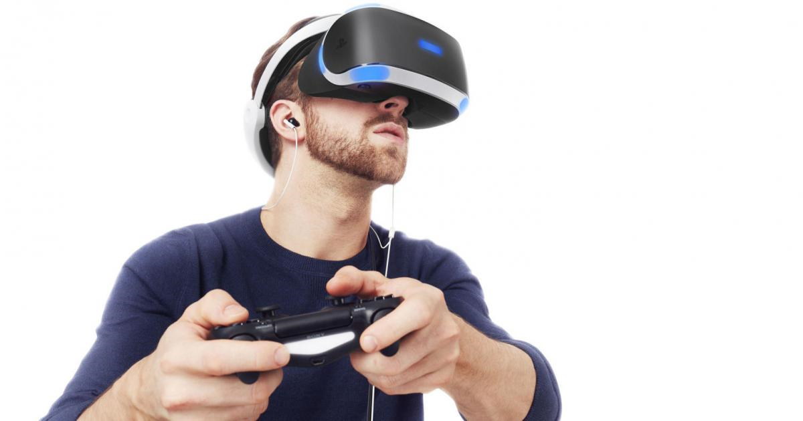
SOFTWARE
- Las gafas en sí mismas no detectan el movimiento, lo que detecta el movimiento es la PS camera que hay que situar sobre o debajo del televisor, cabe resaltar que es necesaria esta cámara para que las gafas funcionen cosa que no pasa con las otras gafas

Slide 8
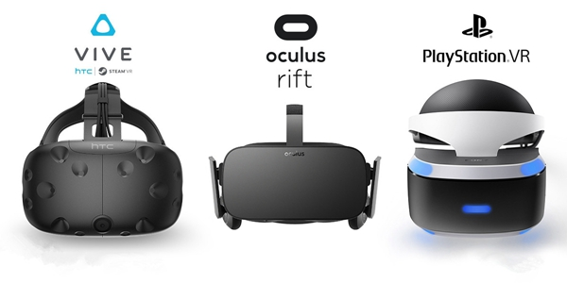
COMPARACIÓN
- A diferencia de otras gafas de realidad virtual, las PlayStation VR dependen de tener una Playstation y una PS Camera, aparte de ser realmente unos cascos de realidad virtual y no unas gafas. Lo que es cierto que es que la inversión que hay que hacer para usar estas gafas es menor que usar otras, debido a la potencia que debe tener el ordenador para poder hacerlas funcionar si problemas.

Slide 9
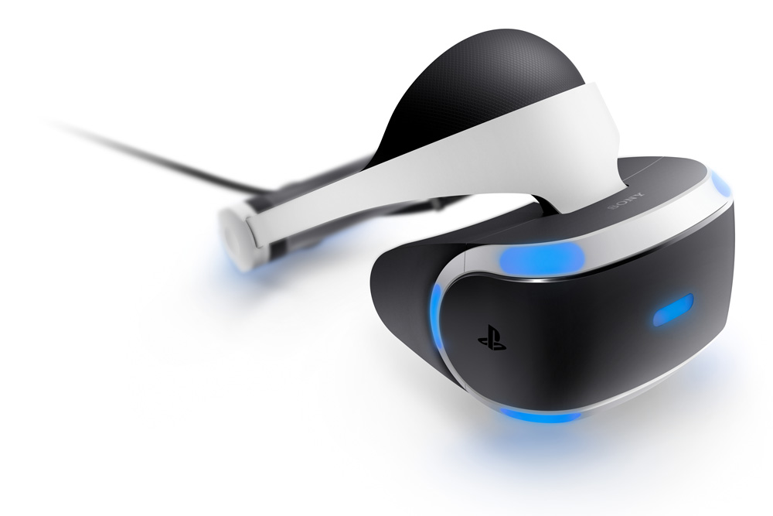
ASPECTO FÍSICO
- Es aparatosa al sacar de la caja porque en lugar de tener una cinta como todas las demás gafas de VR, tiene una estructura fija que no se puede doblar y las gafas tienen aspecto de diadema.
- La parte que se posa en la parte superior de la cabeza sirve para ayudar a soportar el peso y que no de una sensación de pesadez y que el cuello no tire para adelante.
- La parte frontal es ajustable y está cubierta por un plástico negro que deja distancia

Slide 10
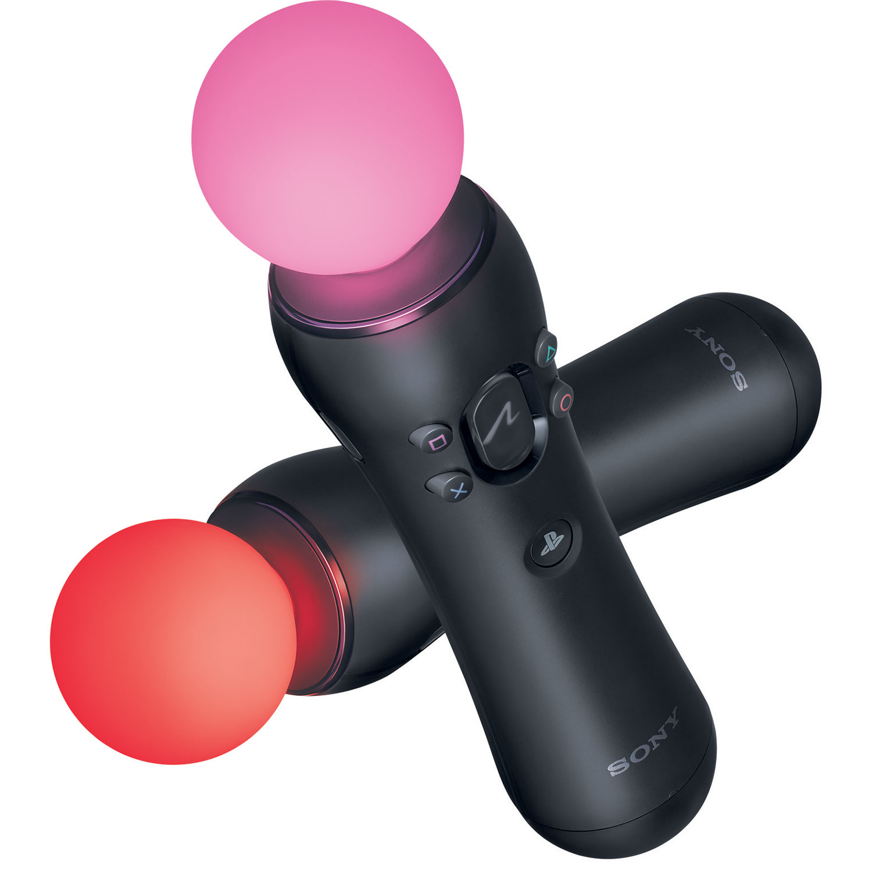
MARKETING
- El marketing más importante en esta industria son los juegos, de momento PlayStation VR es la que más juegos compatible tiene pero claro tener mas juegos compatibles no quiere decir juegos exclusivos de PlayStation VR recordemos que es necesaria una PlayStation 4 para el funcionamiento de estas gafas que no dejan de ser un complemento para la consola. Por lo que la mayoría de juegos VR de estas gafas son juegos que han adaptado para las VR cosa que para algunos juegos esta muy bien para la inmersión. De momento los juegos exclusivos VR de esta consola son lo que se esperaba simuladores, juegos de carreras y deportes y algún que otro sandbox de supervivencia y shooter (triple A)
https://youtu.be/iOfP3HM174w

Slide 11
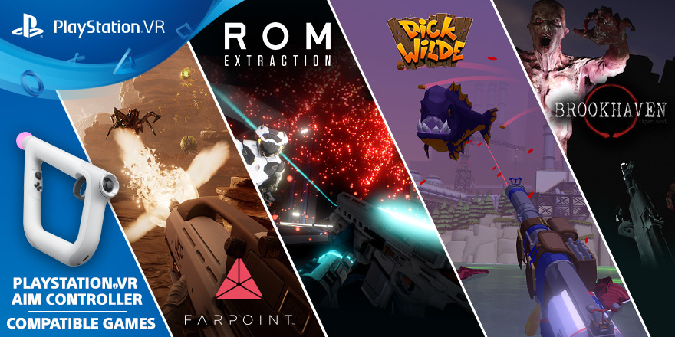

CATÁLOGO DE JUEGOS
https://www.playstation.com/es-es/explore/playstation-vr/games/

Slide 12
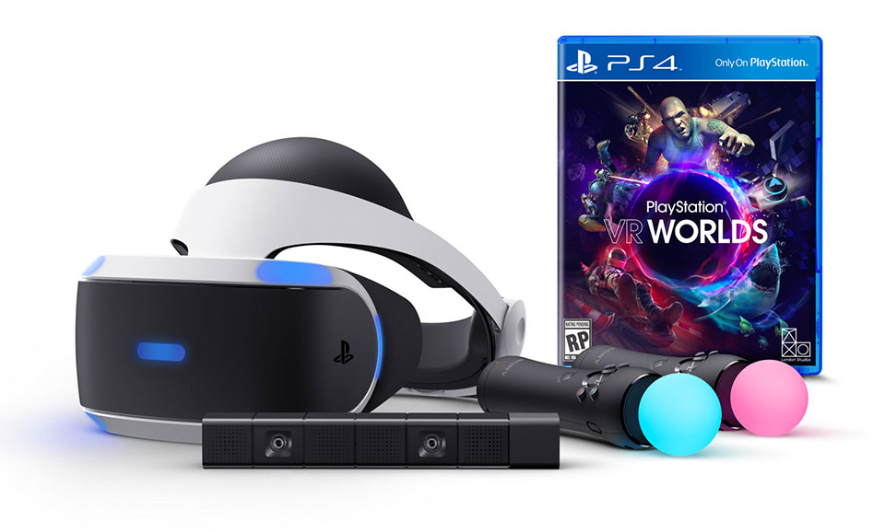
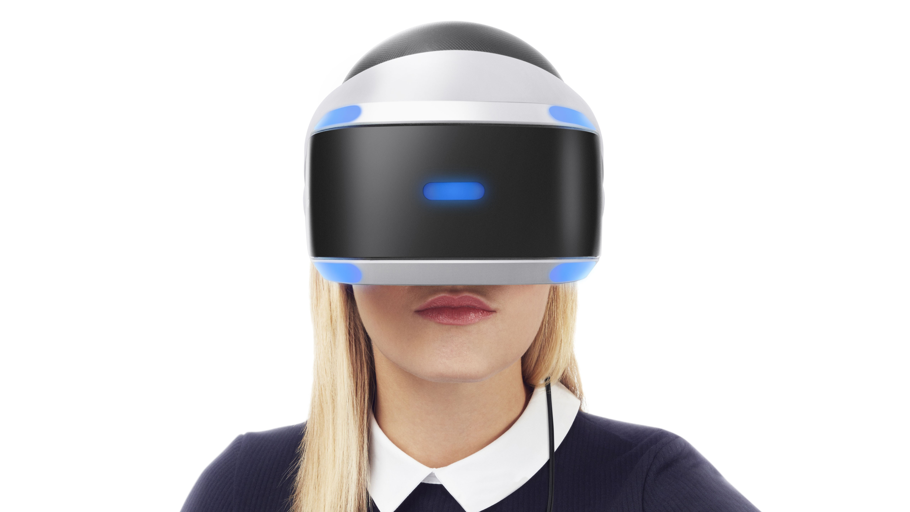
PROBLEMAS
- El problema de todas las gafas de VR, provocan mareos.
- Su máscara no bloquea toda la luz del exterior lo que estropea la experiencia
- Al depender de la PlayStation camera y no disponer de un sistema de seguimiento propio, el seguimiento de las gafas falla con bastante regularidad.

Slide 13

Álvaro Vaquero
Gabriel Martínez
Mas Info: https://www.playstation.com/es-es/explore/playstation-vr/ https://es.wikipedia.org/wiki/PlayStation_VR

